Slide 1
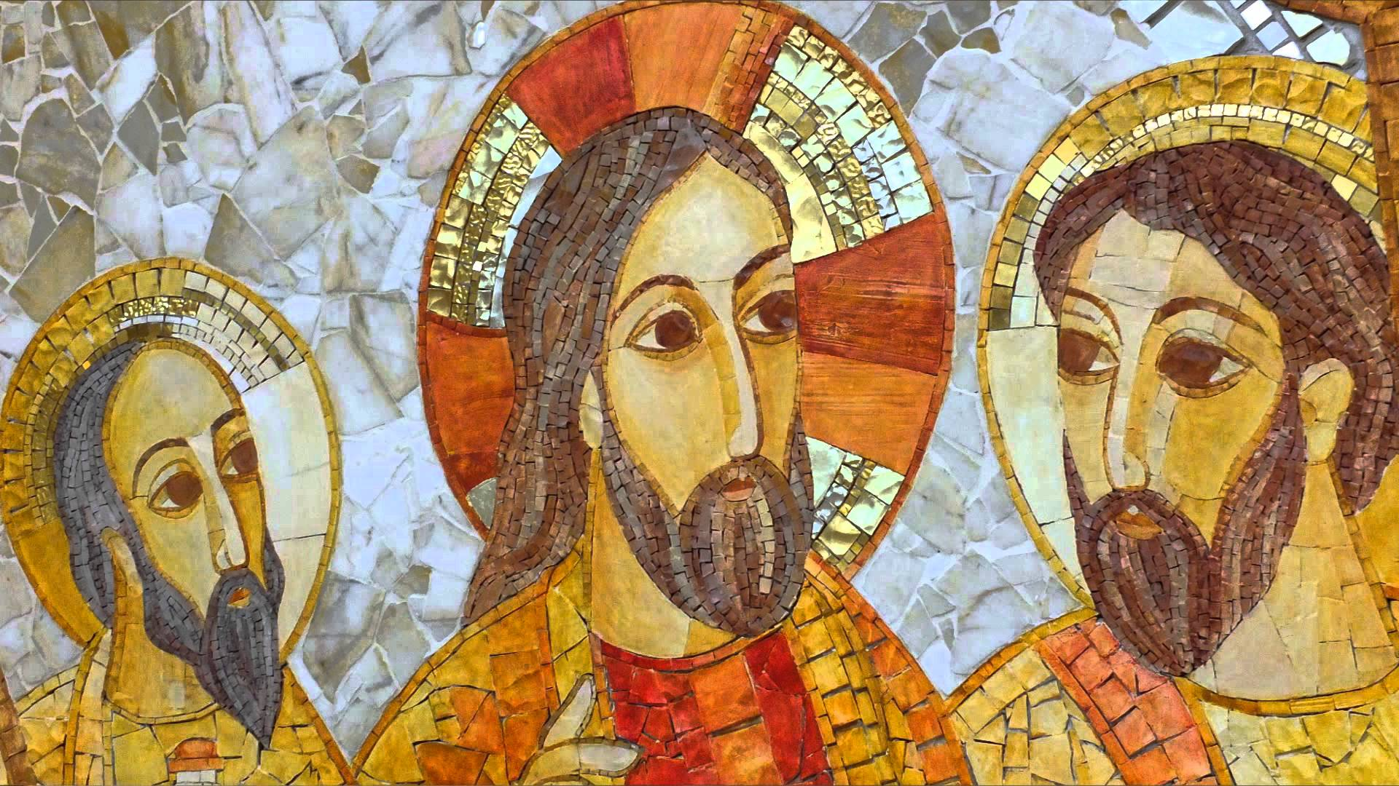
PLAN DE PASTORAL
PAMPLONA-TUDELA
Tiempo de escuchar
1. CAMINAMOS JUNTOS
CUARESMA/PASCUA 2017

